Slide 1

Урок-путешествие
Презентацию подготовила Цикина Е.В., учитель МОУ СОШ №4 г. Шатуры

Slide 2



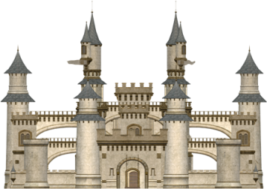


Страна знаний

Slide 3
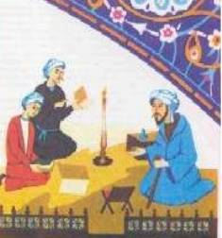
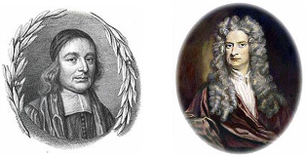

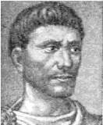

Истоки понятия степени находятся в глубокой древности, дошедшие до нас глиняные плитки древних вавилонян содержат записи таблиц квадратов, кубов и их обратных значений.
В XIV веке французский епископ города Лизье в Нормандии Николь Орем ввел символические обозначения степени с дробным показателем
Долгое время понятие степени относили к неизвестным. В III веке Диофант стал применять сокращенное обозначение неизвестного и его степени.
Степенью с нулевым показателем первым стал пользоваться самаркандский ученый аль Коши в начале XV веке.
Завершили введение современного изображения степени англичане Джон Валлис и Исаак Ньютон в XVII веке.

Slide 4


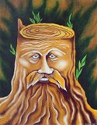

Повторение темы
,,
е

Slide 5
a^{n}⋅a^{m}=a^{n+m}
a^{n}:a^{m}=a^{n-m},a≠0
(a^{n})^{m}=a^{n⋅m}
(ab)^{n}=a^{n}⋅b^{n}
a⁰=1,a≠0

Slide 6

Страна знаний

Slide 7
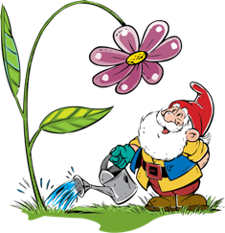
а⁵⋅а¹⁰=
с¹⁹:с¹¹=
х⁴⋅х⁸:х³=
(а²)⁵=
а¹⁵
у²⁴
х⁹
а¹⁰
а⁷
с⁸
8х³
(а²)⁵:а³=
(2х)³=
((у²)³)⁴=

Slide 8
Страна знаний

Slide 9




Slide 10



Страна знаний
Запишите степени х, х², х³, х⁴, х⁵, х⁶, х⁷, х⁸, х⁹ в пустые клетки квадрата так, чтобы произведение их равнялось х¹⁵
х⁵

Slide 11
Страна знаний

Slide 12
Одночлен
5а²х
2b³
-3bс²
-3а⁷
ху²
16,5
ОДНОЧЛЕНЫ
ЗАДАНИЕ №1

Slide 13
Стандартный вид одночлена
Выражение, представленное в виде произведения числового множителя, стоящего на первом месте и степеней различных переменных является одночленом стандартного вида.
5а²х
ЗАДАНИЕ №2

Slide 14
Коэффициент одночлена
5а²х
коэффициент
Коэффициент одночлена - это числовой множитель одночлена, записанного в стандартном виде
ЗАДАНИЕ №3

Slide 15

д/з п21, №458, 459, П №466

Slide 16

спасибо
за
внимание

